Slide 1
Introdução à sistemática filogenética
Carolina Sconfienza Faria
Tamiris Imaeda Yassumoto

Slide 2
Objetivos
Que os alunos:
Compreendam os conceitos de evolução e seleção natural.
Entendam o porquê da classificação em Zoologia e como ela é feita na Sistemática Filogenética.
Consigam interpretar corretamente árvores filogenéticas simples.
Sejam capazes de aplicar os conhecimentos de classificação de animais em uma situação de tomada de decisão.

Slide 3
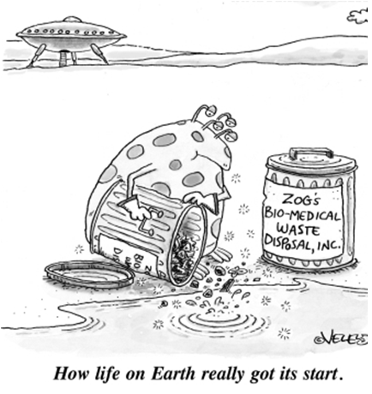
Descrição
Série:
3º ciclo: 6ª série / 7º ano
Conhecimentos prévios:
Origem da vida
Definição de um ser
vivo
Número de aulas:
10

Slide 4
Aula 1
Objetivo:
Saber quais são os conhecimentos prévios dos alunos
Que os alunos reflitam sobre motivos de se classificar e diferentes critérios possíveis
Expectativa de duração: 1 aula
Dinâmica da aula:

Slide 5
Aula 1
Perguntas feitas à classe:
O que é classificar?
O que se classifica? Que critérios usamos?
Classificamos também os animais?
Levantamento sobre que grupos de seres vivos eles conhecem
Fornecer aos alunos imagens de diversos animais e pedir que os classifiquem

Slide 6
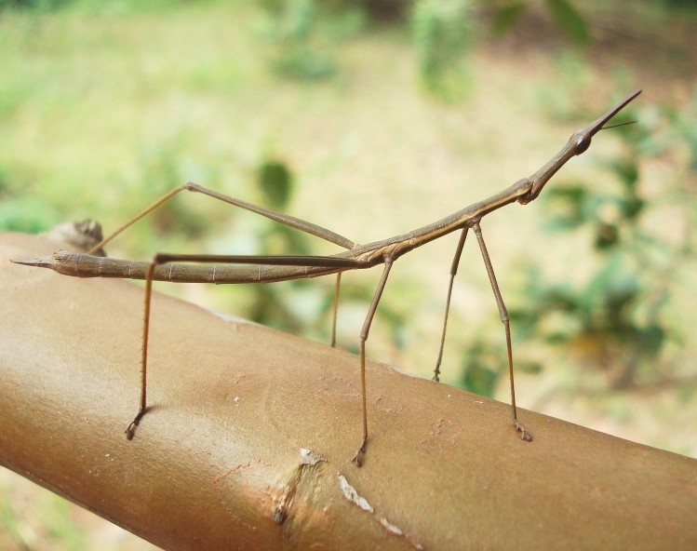
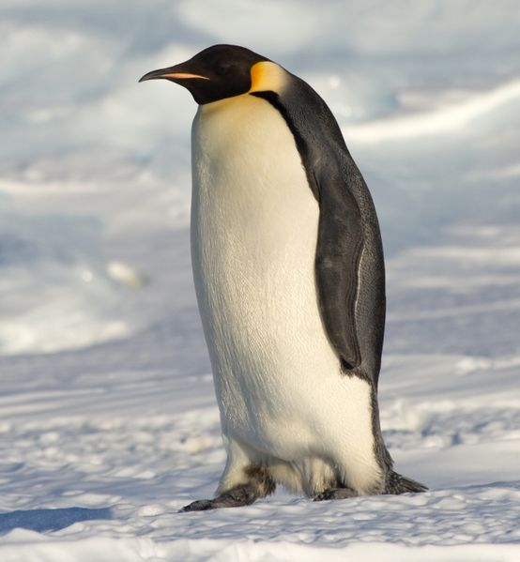
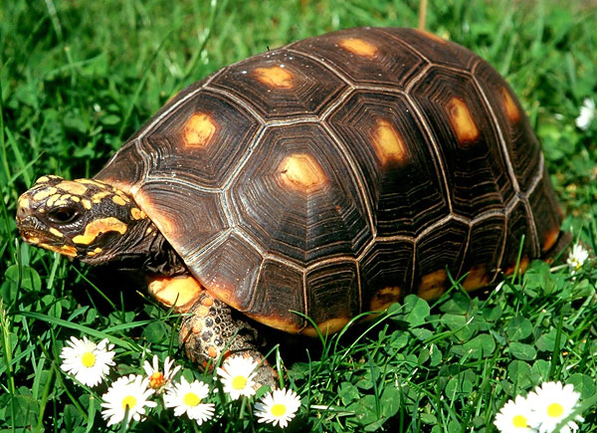
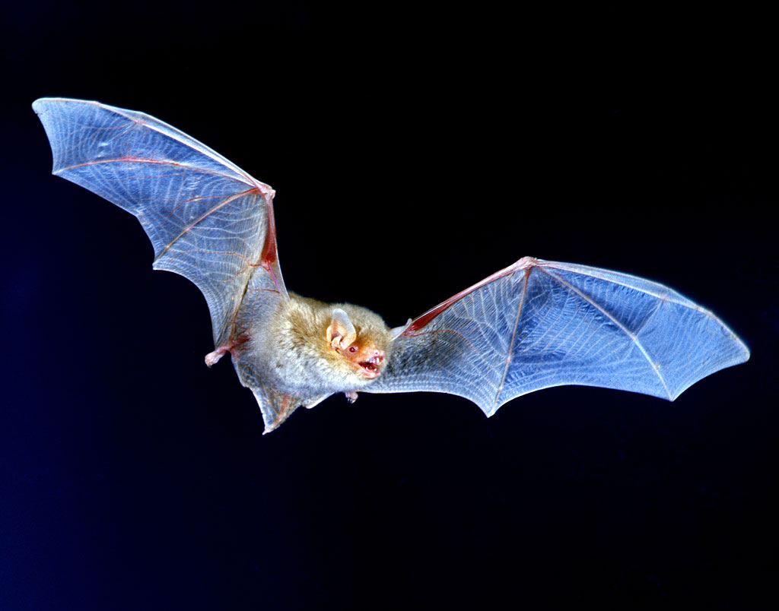
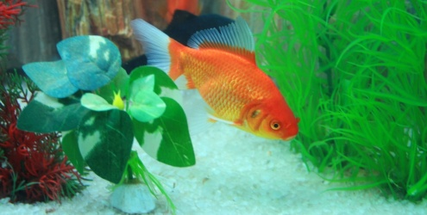
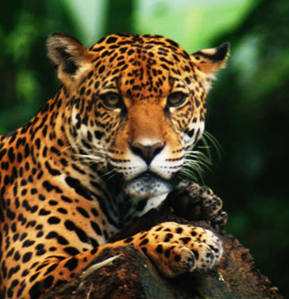
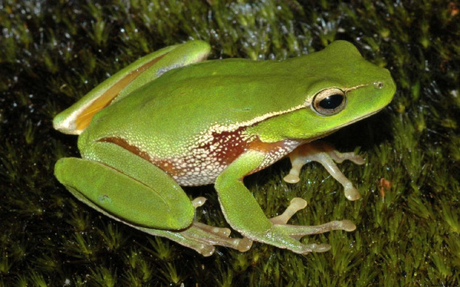

Slide 8
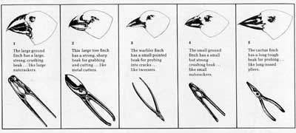
Aula 2
Aula teórico-expositiva sobre teoria da evolução e seleção natural
Objetivo:
Que os alunos tenham um primeiro contato formal com esses conceitos.
Expectativa de duração: 1 aula.
Fonte: http://mepr.org.br/siteantigo/jornal/jep6/ciencia_criac.htm

Slide 9
Aula 3
Visita à Estação Biologia, projeto de extensão universitária do Instituto de Biociências da USP – Atividade: Trilha da Biodiversidade.
Objetivo:
Que os alunos tenham contato com seres vivos que não estão habituados a ver nas áreas urbanas, adquirindo uma visão mais abrangente da biodiversidade.
Expectativa de duração: 1 manhã ou 1 tarde.
Descrição da atividade:

Slide 10
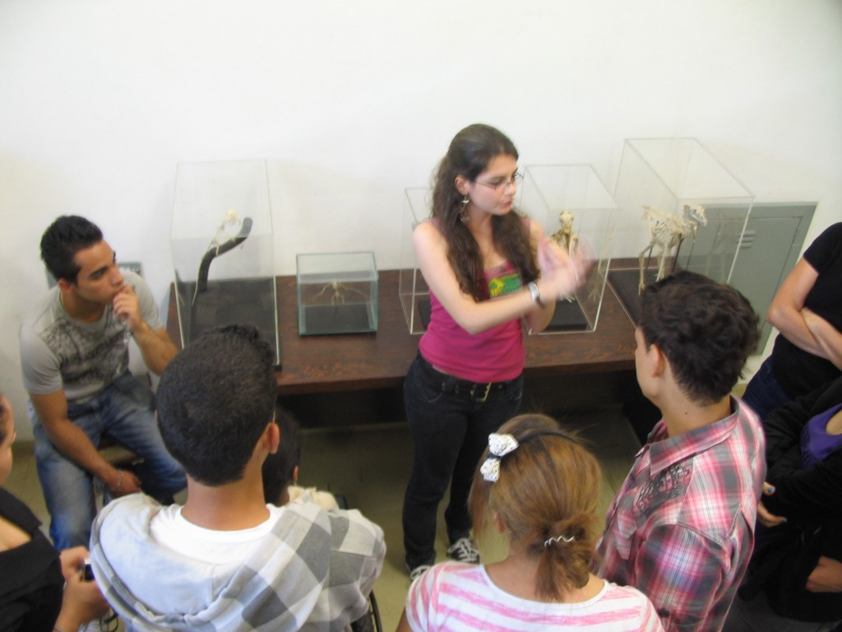
Aula 3
É apresentada uma noção geral de biodiversidade e seleção natural a partir de diferentes adaptações dos organismos a meios específicos.
Fonte: http://www.ib.usp.br/estacaobiologia/visita/e-e-dr-alarico-silveira-07-de-outubro-de-2011/

Slide 11
Aula 4
Aula teórico-expositiva
Objetivo:
Que os alunos compreendam alguns critérios utilizados em classificações científicas.
Expectativa de duração: 2 aulas.
Dinâmica da aula:
Retomada das classificações de animais realizadas pelos alunos e explicação de que, em Zoologia, utilizamos a classificação científica para estudar os animais.
Classificação científica, introdução à sistemática e filogenia.

Slide 12
Aula 6
Construção, com os alunos, de uma árvore filogenética com os 5 reinos e 9 filos do reino animal
Objetivo:
Que eles entendam o significado e saibam interpretar corretamente uma árvore filogenética.
Expectativa de duração: 2 aulas.
Dinâmica da aula:

Slide 13
Atividade Árvore Filogenética
Pergunta feita à sala:
Como são chamados os diferentes grupos que podemos utilizar para separar os seres vivos?
Apresentar a sequência:
Reino – Filo – Classe – Ordem – Família – Gênero – Espécie

Slide 14
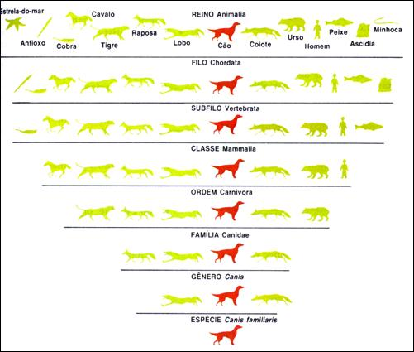
Atividade Árvore Filogenética
Fonte: http://www.sobiologia.com.br/conteudos/Seresvivos/Ciencias/classifiseresvivos2.php

Slide 15
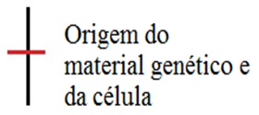
Atividade Árvore Filogenética
5 Reinos:
Sinapomorfias:
1. Origem do material genético (DNA e RNA) e da célula;
2. Presença de membrana ao redor do material genético (eucariontes);
3. Seres formados por diversas células (multicelulares);
4. Realização de fotossíntese (autótrofos);
5. Presença de parede celular de quitina.

Slide 16
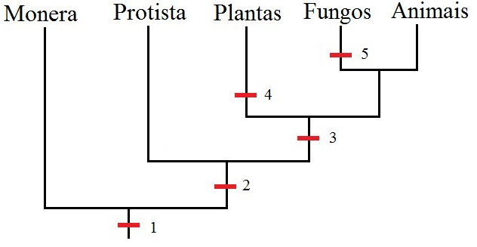
Atividade Árvore Filogenética
Notes:
- Explicar que inicialmente todos esses seres vivos possuíam apenas a membrana celular externa, mas que, com o passar do tempo, desenvolveu-se uma nova característica em parte dessas células: uma membrana delimitando o material genético, formando assim o núcleo. Citar as teorias de origem do núcleo: Autogênica e Endossimbiótica. Questionar se eles acham que essas células com membrana nuclear ainda deveriam fazer parte do mesmo grupo que as sem membrana nuclear.
- Realizar esse mesmo procedimento para todas as sinapomorfias, sempre se lembrando de questionar se a característica nova faz com que um novo grupo seja delimitado e enfatizando que um grupo não se transformou no outro, mas que parte dos organismos desenvolveu uma nova característica e assim formaram um novo grupo e que, além disso, essa alteração inicial ocorreu em um ancestral comum das duas linhas e não no ser vivo que vemos hoje.
- Apenas por ultimo coloque os nomes de cada grupo, explicando que depois da separação de cada linhagem ainda surgiram novas modificações dentro de cada um desses grupos e que o que vemos hoje é produto dessa evolução, que não parou de acontecer. Ao final dessa parte, estará montada a árvore filogenética dos 5 Reinos:

Slide 17
Atividade Árvore Filogenética
9 Filos do Reino Animal:
Sinapomorfias:
1. Gameta uniflagelado
2. Formação de tecidos;
3. Simetria bilateral;
4. Sistema digestivo completo;
5. Presença de celoma;
6. Presença de rádula;
7. Segmentação;
8. Deuterostomia;
9. Patas articuladas;
10. Notocorda;

Slide 18
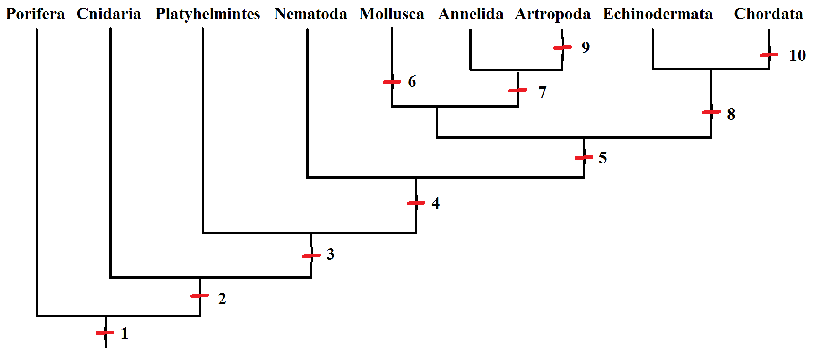
Atividade Árvore Filogenética

Slide 19
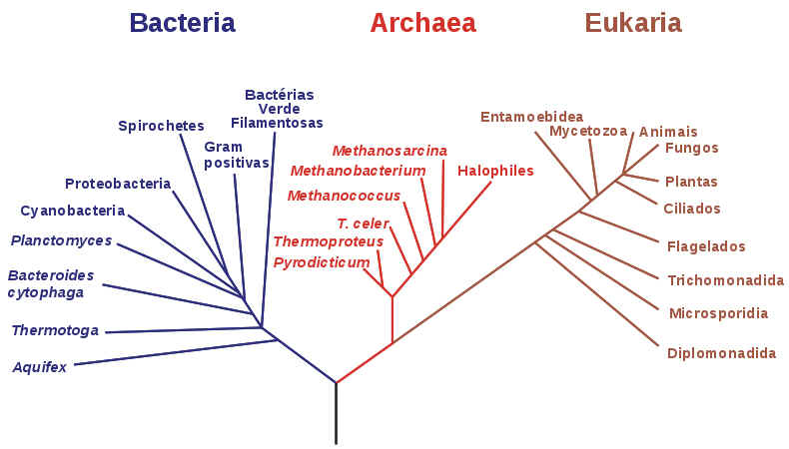
Atividade Árvore Filogenética
Apresentar a divisão em 3 Domínios, explicando que ele é o mais aceito atualmente e que é baseado em informações genéticas para ser feito.
Fonte: http://www.portalsaofrancisco.com.br/alfa/evolucao-dos-seres-vivos/evidencias-da-evolucao-3.php

Slide 20
Aula 8
Jogo didático
Objetivo:
Retomar o conteúdo
Expectativa de duração: 1 aula.

Slide 21
Aula 8
Sugerimos que o professor leia para a classe as explicações sobre o jogo e suas instruções, deixando, depois, um encarte para cada grupo consultar durante o jogo.

Slide 22
Aula 9
Atividade de tomada de decisão
Objetivo:
Que os alunos aprendam a aplicar os conhecimentos adquiridos ao longo desta sequência em uma simulação de situação real.
Expectativa de duração: 1 aula.
Dinâmica da atividade:

Slide 23
Atividade de tomada de decisão
Os alunos fazem o papel de um grupo de consultoria ambiental
Aterrar ou não o lago?
Critério: Existência de espécie que só existe naquele lago
Fonte: http://bestclipartblog.com/clipart-pics/lake-clip-art-7.gif

Slide 24
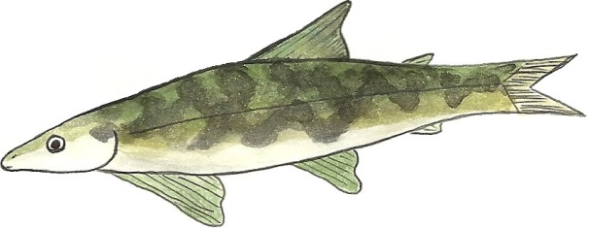
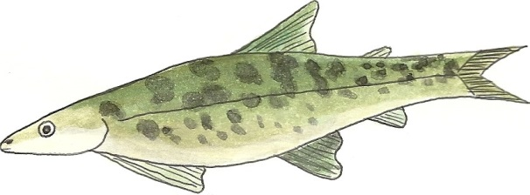
Atividade de tomada de decisão

Slide 25
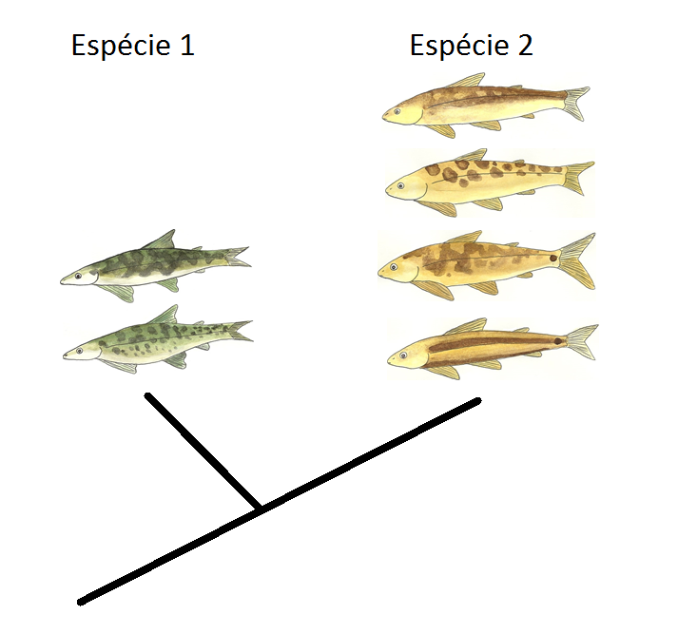
Atividade de tomada de decisão
Cientista 1:

Slide 26
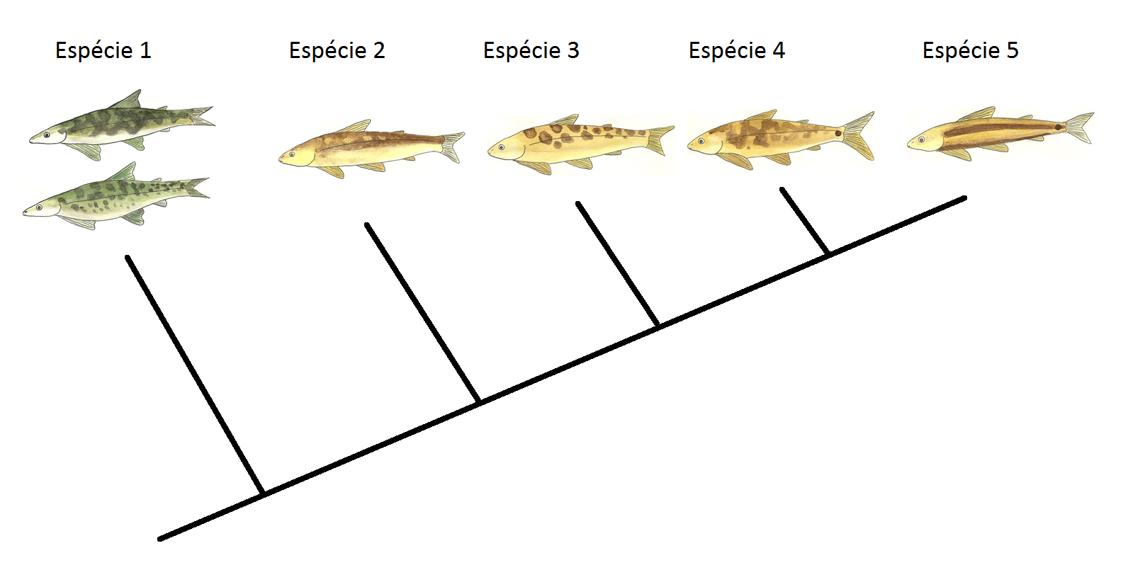
Atividade de tomada de decisão
Cientista 2:

Slide 27
Atividade de tomada de decisão
Todos os morfotipos são bastante comuns em outros locais, com exceção deste, que só foi encontrado no lago em questão:
O lago pode ou não ser aterrado?
Notes:
Não há, necessariamente, uma resposta correta. O importante é que os alunos construam argumentos congruentes que suportem a sua decisão, e pode ser pedido um relatório em que eles a expliquem. Esse relatório poderia ser parte da avaliação do aprendizado deles, verificando se são capazes de compreender o problema e se a sua argumentação inclui conceitos abordados ao longo desta sequência didática.

Slide 28
Aula 10
Avaliação através de uma prova escrita individual
Objetivo:
Verificar o aprendizado dos alunos em relação a conceitos trabalhados na sequência didática e à interpretação de árvores filogenéticas simples.
Expectativa de duração: 1 aula
Sugestões de questões:

Slide 29
Avaliação
Quais problemas você vê nesta figura, em relação ao que ela representa?
A teoria da evolução diz que o Homem veio do macaco?
Notes:
Essa questão visaria avaliar se os alunos ainda mantêm a ideia da evolução como um processo linear e rumo a um ser “superior”.

Slide 30
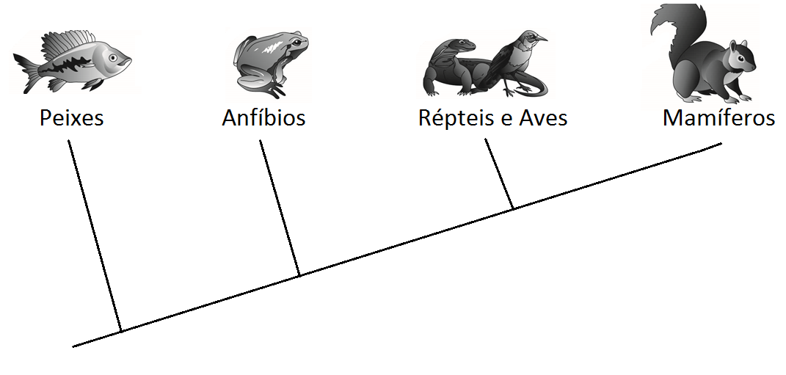
Avaliação
Figura 1.
Figura 2.
Notes:
Se mantêm ideia de evolução linear + interpretação filogenia simples

Slide 31
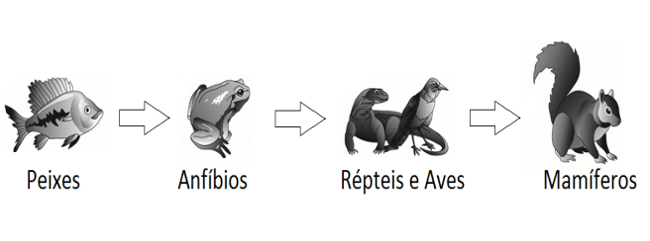
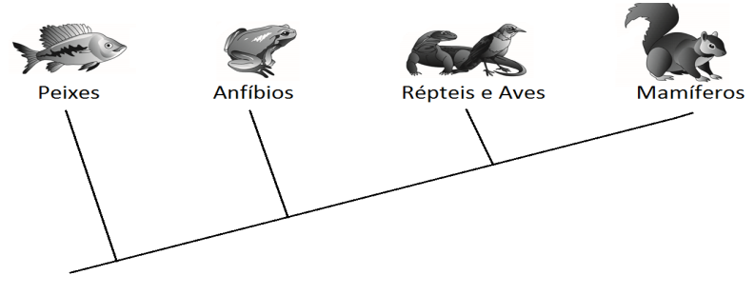
Avaliação
Explique qual a relação entre os grupos de animais na figura 1 e qual a relação entre eles na figura 2, deixando clara a diferença entre elas.
Qual delas é mais adequada para representar a evolução destes grupos de animais?
O ser humano está dentro do grupo dos mamíferos. Isso significa que ele é mais evoluído do que os peixes?

Slide 32
Referências
Guia de livros didáticos PNLD 2008. Anos finais do ensino fundamental. Ciências. Ministério da Educação. Brasília: MEC, 2007.
Brasil. Parâmetros Curriculares Nacionais: Ciências Naturais. Secretaria de Educação Fundamental. 1998. Brasília: MEC/SEF, 1998.
Silva-Porto, F. C., Luz, M. R. M. P. e Waizbort, R. A suposta centralidade da evolução nos livros didáticos de biologia.
Margulis L; Schwartz K. V.. Cinco Reinos – Um guia ilustrado dos filos da vida na Terra. Tradução de Cecília Bueno. 3ªed. Rio de Janeiro: Guanabara Koogan, 2001.
Rupert E. E; Fox R. S.; Barnes R. D.. Zoologia dos invertebrados – Uma abordagem funcional-evolutiva. 7ªed. Sã Paulo: Editora Roca, 2005.
http://portaldoprofessor.mec.gov.br/fichaTecnicaAula.html?aula=1524 – acesso em 02/11/2013

Slide 33
Imagens slides 6 e 7
http://rkbentley.blogspot.com.br/2012/02/7-theories-on-origin-of-life.html
meumundosustentavel.com
http://www.brasilescola.com/animais/morcego.htm
http://pt.wikipedia.org/wiki/Ficheiro:Emperor_Penguin_Manchot_empereur.jpg
www.mhnjb.ufmg
defensoresdosanimais.wordpress.com
http://www.vevet.com.br/2013/03/guia-do-proprietario-de-primeira-viajem_8.html

